Slide 1
Html 5*
*et autres nouveautés du web
Notes:
Bonjour et bienvenue :)
Intro de Mark Pohlmann

Slide 2
Agenda
  Rappels sur la situation actuelle
    Comment en sommes nous arrivé au web d'aujourd'hui?
    Que faut il changer ?
  Le html5 répond aux changements
    Du contenu aux applications
    Nouvelle organisation des documents
    Interactivité et programmation
    Vers de nouveaux horizons
  Et maintenant
    Que faire de tout ça?
    Questions
Notes:
1ère partie : rappel historique puis constat qui a mené à ce nouveau standard
2ème partie : comment Html5 répond au constat. Que permet de faire Html5 en pratique.
3ème partie : ouverture vers l'implémentation

Slide 3
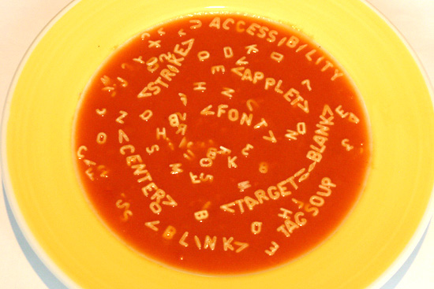
Rappels sur la situation actuelle

Slide 4

Comment en sommes nous arrivés au web d'aujourd'hui?
Notes:
Le Web a une longue histoire
A l'échelle de l'informatique c'est un dinosaure
Parti d'une idée pour de la documentation, c'est maintenant le médium de prédilection de tout une génération
Et ce n'est que le début

Slide 5
20 ans déjà!
Début des années 90
Tim Berners-Lee (CERN)
Notes:
Le Web est née il y a 20 ans
Au début des années 90, son créateur Tim Berners Lee conçoit les grands principes du Web pour du partage de communication scientifique

Slide 6
Des standards
HTML | 1991 | description du contenu
CSS | 1996 | mise en forme
JavaScript | 1996 | interactivité
Notes:
Le web est un ensemble de standards
Parmi les éléments constitutifs du web on trouve :
HTTP, le protocole de communication
URL, le moyen de définir la localisation d'un document
Mais ce qui nous intéresse ici est le trinité des documents du web
HTML, le langage de description des documents. Premier élément créé puis standardisé.
CSS, le langage de description de la mise en forme. Décrit la charte graphique utilisée pour les documents HTML
ex: les couleurs, la taille des polices...
Plusieurs feuilles CSS peuvent être utilisées pour les différents medias
Javascript, le langage de programmation du web. Contrairement à son nom, il s'agit d'un langage multi paradigme objet/fonctionnel. Il est très puissant mais a souffert de problèmes d'implémentations. Il est à la base de tous sites modernes actuellement

Slide 7


Agnostiques et standardisés
W3C
World Wide Web Consortium
WHATWG
    Web Hypertext Application
    Technology Working Group
Notes:
Le web est un écosystème complet de standards.
Ces standards sont dès l'origine pour fonctionner et communiquer ensemble quelque soit l'hôte hébergeant les pages.
Cette intercommunication native implique une réflexion ouverte.
Création du W3C par TBL au milieu des années 90
Le W3C regroupe les entreprises liées au web et qui veulent participer à son évolution.
A la suite de HTML 4, le W3C décide de promouvoir un nouveau standard le XML. Le html se voit donc décliné en XHtml. 1.0 1.1
Non retro compatible
En réponse à l'obstination du W3C, Mozilla, Opéra et Apple décident de créer le WHATWG.
A pour but de faire évoluer le web à partir de ses bases.
Cet organisme est à l'origine du HTML5 et de la formalisation du concept d'application web.
Aujourd'hui WHATWG et W3C travaillent main dans la main.

Slide 8
Situation stagnante
Html n'a pas évolué depuis 1998 (html 4.0)
Notes:
Petit retour
XHTML est un enrobage syntaxique à la sauce XML de HTML 4
Conclusion, le web actuel repose sur les bases posées par ces standards

Slide 9
Que pourrait on améliorer ?
Notes:
Et pourtant le Web qui vie ne s'est pas contenté de rester les bras croisé en attendant que des solutions standardisées se mettent en place.

Slide 10
Pousser dans ses retranchements
Création de techniques
Evolution de l'utilisation
Le web est communication
Notes:
Les sites web actuels supportent des charges qui n'ont rien à voir avec celles d'avant.
Les sites servent des millions d'utilisateurs. Ces utilisateurs s'en servent maintenant pour communiquer, partager, créer.
Les utilisateurs réels ne sont plus les seuls participant aux web. Le web est actuellement par des robots ou s'entremele au niveau des données.

Slide 11
Solutions "créatives"
Design avec des tableaux
AJAX
Flash/Silverlight
Notes:
Pour palier le manque de standards à même à fournir les outils nécessaires, les créateurs du web ont su être inventif.
3 exemples frappants du web. Ils sont caractérisés par leur manque d'élégance.
A la fin des années 90, le web est constitué de cases excel coloriées ou illustrées par des images.
Les sites web classiques faisaient des rafraichissement entre chaque page. Ajax permet de limiter le rechargement aux données uniquement
Flash ou autre implémentations d'interfaces riches. Permet d'ajouter du contenu très dynamique comme de la vidéo. Mais se présent sous la forme d'une verrue technique sur le poste client. De standards fermés et dont les implémentations ne sont pas disponibles sur toutes les plateformes.
Les utilisateurs d'IPhone vous en parleront mieux que moi...

Slide 12
Fin du statu quo
L'accessibilité est devenu nécessaire
Les plateformes sont multipliées
Il n'y a plus de navigateur dominant
Notes:
Bilan de cette petite histoire du web.
L'accessibilité et la disponibilité sur toutes les plateformes sont cruciaux pour l'accès au plus grand nombre aux contenus. Ce n'est pas qu'un besoin de hippie mais de business man : plus le contenu est disponible, plus il peut rapporter
D'autre part, ce qui était un moment la chasse gardée d'un navigateur unique est aujourd'hui contrebalancé par de nombreux concurrents très sérieux.

Slide 13
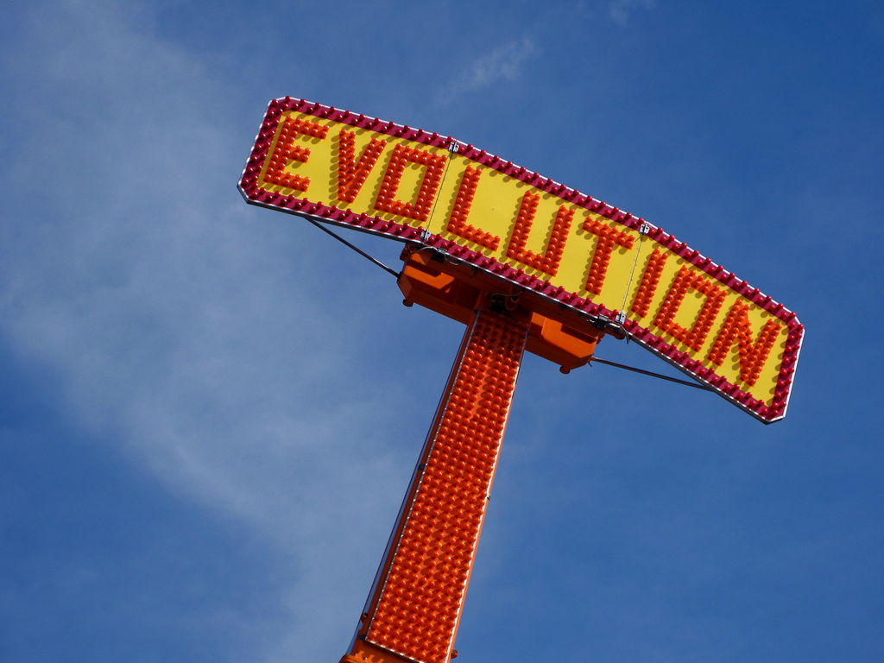
HTML 5 répond aux changements
Notes:
HTML 5 a été créé en suivant de grands principes :
- pragmatisme : ce qui est standardisé doit avoir un cas d'utilisation réel et répondre à des hacks
- retro compatibilité : les anciennes pages doivent pouvoir toujours être rendu dans les navigateurs modernes
-

Slide 14
Du contenu aux applications
Changement de paradigme
Meilleur des mondes
Notes:
Le web ce sont des applications qui rendent des services. Le web doit pouvoir être l'égal de client lourd.
C'est pourquoi html a été prévu pour apporter de nouvelles fonctionnalités de ce type d'application.

Slide 15
Du contenu aux applications
Mise en cache du contenu
Fichiers nécessaires déclaré dans un fichier
Exemple :
#Manifest cache
images/sound-icon.png
images/background.png
style/default.css
Et s'intègre facilement dans le document html :
<html manifest="cache-manifest.txt">
Notes:
Le web ce sont des applications qui rendent des services. Le web doit pouvoir être l'égal de client lourd.
C'est pourquoi html a été prévu pour apporter de nouvelles fonctionnalités de ce type d'application.

Slide 16
Du contenu aux applications
Drag and drop
API de manipulation de fichier
Ajout de nouveaux évènements sur les éléments HTML.
Notes:
Implémenté dans GMAIL pour permettre d'ajouter des pièces jointes
https://mail.google.com/

Slide 17
Du contenu aux applications
Nouveaux besoins
Pertinence de Flash
Notes:
Le web n'a pas évolué mais aussi dans les contenus qu'il est capable de distribuer.
Les sites comme Youtube, Deezer ou Facebook distribuent à des millions d'utilisateurs du contenu non supportés par les anciennes version d'Html.
La technologie Flash a aussi montrer la pertinence d'avoir un aspect visuel attractifs. HTML 5 adresse aussi ce besoin.

Slide 18
Du contenu aux applications
Vidéos
Implémentation par simple balise video :
<video src="movie.ogg" controls>
<p>Désolé votre navigateur n'est pas compatible</p>
</video>
Notes:
La balise vidéo (et audio) permet d'intégrer du contenu.
L'interet d'avoir une balise video en html ne réside pas uniquement dans la beauté de pouvoir le faire.
En effet cet élément peut être manipulé et compris par le javascript de la page.
Et bien sur un robot comprend que c'est une vidéo, et pas seulement une boite noire.
http://www.youtube.com

Slide 19
Du contenu aux applications
Canvas
<canvas id="myCanvas"></canvas>
<script type="text/javascript">
  var canvas=document.getElementById('myCanvas');
  var ctx=canvas.getContext('2d');
  ctx.fillStyle='#888';
  ctx.fillRect(0,0,100,100);
  ctx.font = 'normal 15px sans-serif';
  ctx.textBaseline = 'top';
  ctx.fillStyle='#FFF';
  ctx.fillText ('Hello world!', 5, 10);
</script>
Notes:
La balise canvas permet de créer un espace manipulable par un script pour dessiner du bitmap.

Slide 20

Du contenu aux applications
Notes:
Le petit script précédent affiche cette image.
C'est un usage ultra simpliste de l'api. Des bibliothèques existent déjà pour utiliser cette API bas niveau. Processing.js ou des bibliothèque d'affichage de graphique dynamique.

Slide 21
Nouvelle organisation des pages
Amélioration de l'existant
Simplicité
Pragmatisme
Notes:
Les pages ne doivent pas se contenter d'avoir un sens visuel. Les documents HTML doivent avoir un sens intrinsèque.
Le html5 propose le choix

Slide 22
Nouvelle organisation des pages
HTML ou XHTML : Le choix
<!DOCTYPE html>
<html>
....
<?xml version="1.0"?>
<html xmlns="http://www.w3.org/1999/xhtml">
...
Notes:
XHTML ou HTML comme en HTML4, le choix est ouvert
Chaque choix est possible avec ses avantages et inconvénients
Le xhtml doit être servie avec le mime/type specifique adéquate

Slide 23
Nouvelle organisation des pages
Plus de bricolage : plus de balises de mise en forme
Sémantique
Notes:
Un premier pas a été franchi quand les développeurs ont arreté d'utiliser des tableau pour faire le design des sites. Les designers ont appris à na plus détourner des balises au profit des DIV conjointement à l'utilisation des attributs class et id.
HTML 5 se propose d'aller plus loin et de donner un nom aux DIV qui étaient utilisés précédemment

Slide 24
Nouvelle organisation des pages
<hgroup>
<time>
<article>
<section>
<aside>
<nav>
Notes:
Ces nouveaux éléments permettent de mieux structurer les documents

Slide 25
Nouvelle organisation des pages
Formulaires
<menu>
<progress>
<input type='color'>
<input type='number'>
<input type='email'>
<input type='tel'>
<input type='time'>
<input type='date'>
<input type='month'>
<input type='week'>
<input type='datetime'>
Notes:
Les formulaires possèdent beaucoup plus d'éléments

Slide 26
Nouvelle organisation des pages
<form>
<p><label>Name: <input name=name required></label></p>
<p><label>E-mail: <input name=email type=email required></label></p>
<p><label>URL: <input name=url type=url></label></p>
<p><label>Comment: <textarea name=comment required></textarea></label></p>
<p><input type=submit value=React!></p>
</form>
Notes:
Et des possibilités de vérification via des attributs sont implémentés

Slide 27
Interactivité et programmation
Javascript est désormais une composante fondamentale du web

Slide 28
Interactivité et programmation
Amélioration de l'API standard
var els = document.getElementsByClassName('section');
var els = document.querySelectorAll("ul li:nth-child(odd)");
Notes:
Directement issu des frameworks JS
nouvelles fonctionnalités qui permettront d'améliorer le travail sans frameworks ou amélioreront les perfs de ceux ci

Slide 29
Interactivité et programmation
Web workers
main.js:
var worker = new Worker(‘work.js');
worker.onmessage = function (event) { alert(event.data); };
work.js:
postMessage(some_data);
Notes:
Thread pour javascript
permet d'éviter de figer le navigateur lors de lourd calcul

Slide 30
Interactivité et programmation
Web socket
var socket = new WebSocket(location);
socket.onopen = function(event) {
socket.postMessage(“Hello, WebSocket”);
}
socket.onmessage = function(event) { alert(event.data); }
socket.onclose = function(event) { alert(“closed”); }
Notes:
Permet de créer un canal de flux bidirectionnel avec le serveur.

Slide 31
Interactivité et programmation
Web storage
textarea.addEventListener('keyup', function () {
window.localStorage['value'] = area.value;
window.localStorage['timestamp'] = (new Date()).getTime();
}, false);
textarea.value = window.localStorage['value'];
Notes:
Permet de conserver du contenu content client.
Peut être utilisé dans le cas d'une sauvegarde pour une application Offline

Slide 32
Vers de nouveaux horizons
Géolocalisation
Orientation
Canvas 3D
Notes:
HTML 5 est encore en gestation
Les possibilités en cours d'exploration sous diverses

Slide 33

Et maintenant ?

Slide 34
Que faire de tout ça?
Html 5 est encore en draft
Navigateurs modernes
Téléphones mobiles

Slide 35
Utilisation / Intranet
Principal problème : le navigateur firme
Contournements possible
N'utiliser que les fonctionnalités nécessaires

Slide 36
Utilisation / Internet
Public visé
Pérennité de la solution

Slide 37
Utilisation / Mobile
Indépendance
Réutilisation infrastructures existants

Slide 38

Questions?

Slide 39
Ressources
Présentation HTML 5 (Chrome) : http://apirocks.com/html5/html5.html#slide1
Youtube en HTML5 : http://www.youtube.com/html5
GMAIL : https://mail.google.com/
Démo (Canvas, Vidéo) : http://craftymind.com/factory/html5video/CanvasVideo.html
Démo (ContentEditable, local storage) : http://html5demos.com/contenteditable
Dive into HTML5 : http://diveintohtml5.org/
Référence : http://www.w3schools.com/html5/html5_reference.asp
Fonctionnalités par navigateur : http://w3c.html5.free.fr/
WHATWG : http://www.whatwg.org/
Mozilla hacks : http://hacks.mozilla.org/

